Slide 1

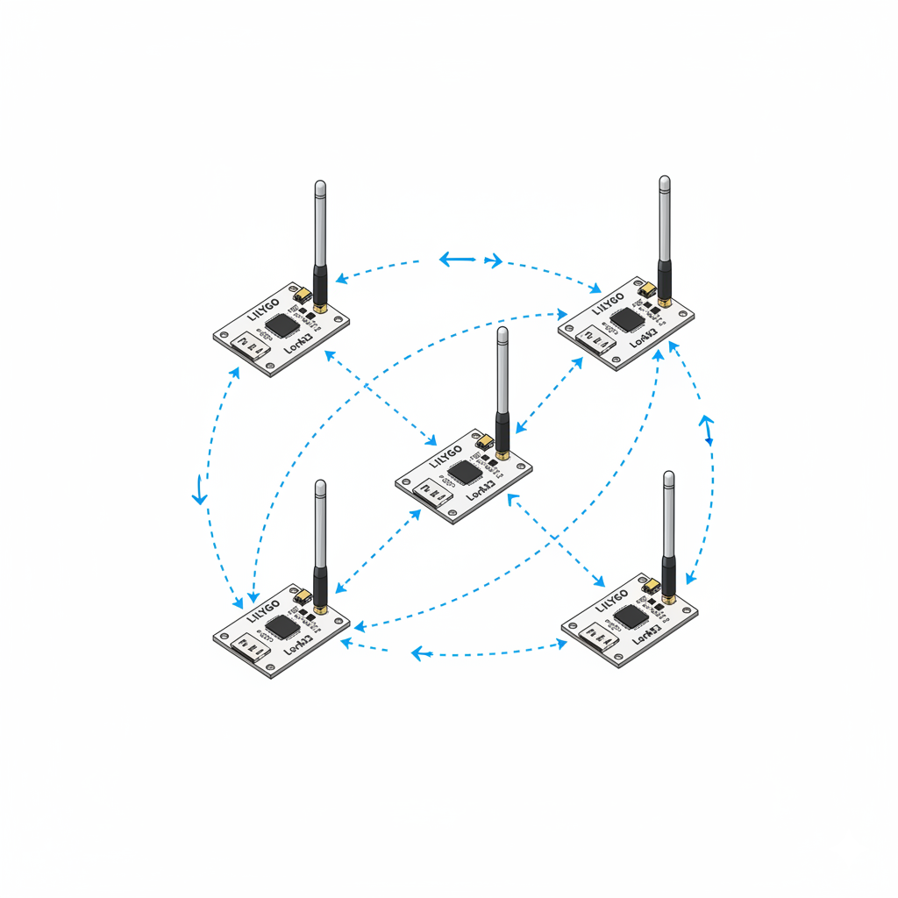
UPN VETERAN JAWA TIMUR
ILMU KOMPUTER
PROPOSAL SKRIPSI
Rancang Bangun Sistem Komunikasi Alternatif Pada Lingkungan Off-Grid Berbasis Multi-Hop dengan LoRa
Pengampu:
Dr. Basuki Rahmat, S.Si. MT.
19690723 202121 1 002
Oleh:
IQBAL AL-AYYUBI
22081010217
INFORMATIKA

Slide 2

UPN VETERAN JAWA TIMUR
ILMU KOMPUTER
DAFTAR ISI
Latar Belakang
Rumusan Masalah
Tujuan Penelitian
Manfaat Penelitian
Batasan Masalah
Penelitian Terdahulu
Dasar Teori
Metode Penelitian
Tahapan Penelitian
INFORMATIKA

Slide 3
UPN VETERAN JAWA TIMUR
ILMU KOMPUTER
BAB I
PENDAHULUAN
INFORMATIKA

Slide 4
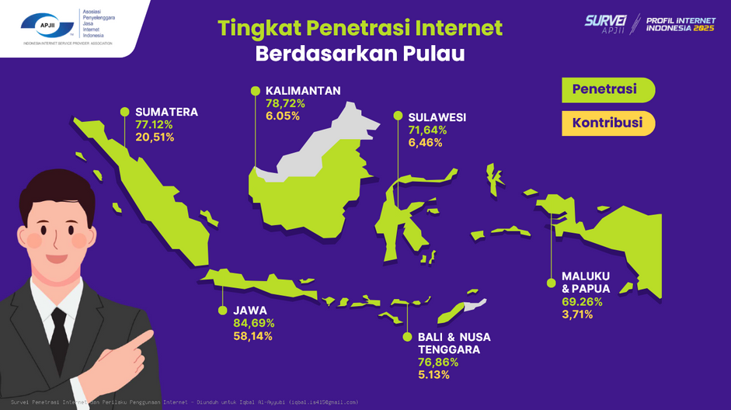
UPN VETERAN JAWA TIMUR
ILMU KOMPUTER
Latar Belakang
Akses internet di Indonesia belum merata → ±19,34% populasi (55 juta jiwa) belum terhubung [APJII 2025].
Komunikasi sering terputus saat bencana alam (gempa, tsunami, longsor) karena infrastruktur seluler rusak.
Wilayah terpencil (hutan, pegunungan, perairan) sulit dijangkau jaringan seluler.
Solusi: komunikasi multi-hop berbasis LoRa dengan firmware Meshtastic → pengiriman pesan tanpa akses internet.
INFORMATIKA

Slide 5

UPN VETERAN JAWA TIMUR
ILMU KOMPUTER
Rumusan Masalah
Bagaimana merancang sistem komunikasi pesan berbasis LoRa yang dapat beroperasi pada lingkungan tanpa jaringan internet (off-grid)?
Bagaimana hasil performa sistem komunikasi pesan multi-hop berbasis LoRa, ditinjau dari Packet Delivery Ratio (PDR), latency, dan jangkauan komunikasi pada kondisi uji indoor maupun outdoor?
INFORMATIKA

Slide 6

UPN VETERAN JAWA TIMUR
ILMU KOMPUTER
Tujuan Penelitian
Merancang dan mengimplementasikan sistem komunikasi pesan berbasis LoRa yang mampu beroperasi pada lingkungan tanpa jaringan internet menggunakan perangkat TTGO LoRa32 dengan firmware Meshtastic.
Mengevaluasi kinerja sistem komunikasi pesan multi-hop berbasis LoRa berdasarkan parameter Packet Delivery Ratio (PDR), latency, dan jangkauan komunikasi melalui pengujian pada kondisi indoor maupun outdoor.
INFORMATIKA

Slide 7

UPN VETERAN JAWA TIMUR
ILMU KOMPUTER
Manfaat Penelitian
Menyediakan solusi komunikasi yang dapat digunakan di daerah terpencil atau dalam kondisi darurat ketika jaringan seluler tidak tersedia.
Memberikan referensi teknis bagi pengembang sistem IoT dan komunikasi lokal yang hemat daya dan mudah diimplementasikan.
Memberikan keandalan untuk pengiriman pesan dengan jangkauan yang lebih luas
INFORMATIKA

Slide 8

UPN VETERAN JAWA TIMUR
ILMU KOMPUTER
Batasan Masalah
Sistem komunikasi yang dirancang hanya mendukung pengiriman pesan teks antar pengguna
Perangkat keras yang digunakan sudah terintegrasi dengan ESP32 dan modul LoRa (TTGO LoRa32)
Sistem komunikasi beroperasi dalam jaringan lokal dengan konsep multi-hop tanpa infrastruktur jaringan internet atau seluler
Pengujian dilakukan dengan menggunakan tiga modul TTGO LoRa32 untuk merepresentasikan skenario komunikasi multi-hop antar perangkat
INFORMATIKA

Slide 9
UPN VETERAN JAWA TIMUR
ILMU KOMPUTER
BAB II
TINJAUAN PUSTAKA
INFORMATIKA

Slide 10

UPN VETERAN JAWA TIMUR
ILMU KOMPUTER
Penelitian Terdahulu
Enhancing Situational Awareness with LoRa Mesh Networks: Communication in Internet-Deprived Areas
Komunikasi point-to-point mencapai jarak efektif hingga ±2 km di area urban dengan interferensi, menggunakan frekuensi 433 MHz dan modul LILYGO T-Beam (ESP32 + SX1276).
RSSI menunjukkan penurunan seiring bertambahnya jarak — dari sekitar −20 dBm (jarak dekat) hingga −120 dBm (jarak 2 km).
Penerapan komunikasi multi-hop mesh dengan tiga node (A–B–C) memperluas jangkauan hingga 3 km tanpa penurunan performa signifikan.
INFORMATIKA

Slide 11
UPN VETERAN JAWA TIMUR
ILMU KOMPUTER
Penelitian Terdahulu
LoRa-based Device-to-Device Smartphone Communication for Crisis Scenarios
Pengembangan firmware open-source bernama rf95 modem untuk modul LoRa berbasis mikrokontroler (ESP32, Heltec, TTGO, dsb.)
Membangun aplikasi chat LoRa berbasis smartphone (Android, iOS, PC) untuk komunikasi device-to-device tanpa infrastruktur
Jarak komunikasi stabil perkotaan tercapai hingga 1,09 km (SF7) dan 2,89 km (SF12). Sedangkan pada pedesaan, komunikasi stabil hingga 1,31 km (SF7) dan 1,64 km (SF12)
INFORMATIKA

Slide 12
UPN VETERAN JAWA TIMUR
ILMU KOMPUTER
Penelitian Terdahulu
Multi-hop Communication between LoRa End Devices
Mengembangkan komunikasi multi-hop pada jaringan LoRa tanpa gateway dengan node relay.
Hasil Uji
Indoor → Packet Reception Ratio (PRR) meningkat hingga 2,47 kali dibanding satu hop.
Outdoor → PRR naik dari 8,11% menjadi 96,63% dengan penambahan relay.
Konfigurasi optimum: delay 100 ms per hop menghasilkan PRR tinggi dengan RTT terendah.
Multi-hop efektif memperluas jangkauan dan meningkatkan PRR, tetapi jumlah hop berlebih bisa menurunkan performa karena trafik padat.
INFORMATIKA

Slide 13
UPN VETERAN JAWA TIMUR
ILMU KOMPUTER
Penelitian Terdahulu
LoRa-Powered IoT Messaging System for Internet-Free Communication
Pengembangan system komunikasi pengiriman pesan berbasis IoT menggunakan ESP32 dan LoRa RA-02
Sistem menggunakan ESP32 sebagai access point yang mengelola layanan pesan dengan protokol WebSocket untuk komunikasi dua arah.
Uji coba menunjukkan sistem mampu menjaga komunikasi yang stabil di berbagai kondisi lingkungan dengan optimasi konsumsi daya (low-power algorithms) untuk memperpanjang usia baterai.
INFORMATIKA

Slide 14
UPN VETERAN JAWA TIMUR
ILMU KOMPUTER
Penelitian Terdahulu
RANCANG BANGUN ALAT KOMUNIKASI ANTAR SMARTPHONE MELALUI JARINGAN NIRKABEL LORA
Prototipe komunikasi antar smartphone tanpa internet dan jaringan seluler untuk daerah bencana.
LoRa mendukung komunikasi stabil hingga ±250 meter, lebih jauh dengan penambahan node relay dan Waktu pengiriman pesan meningkat seiring penambahan jarak.
INFORMATIKA

Slide 15
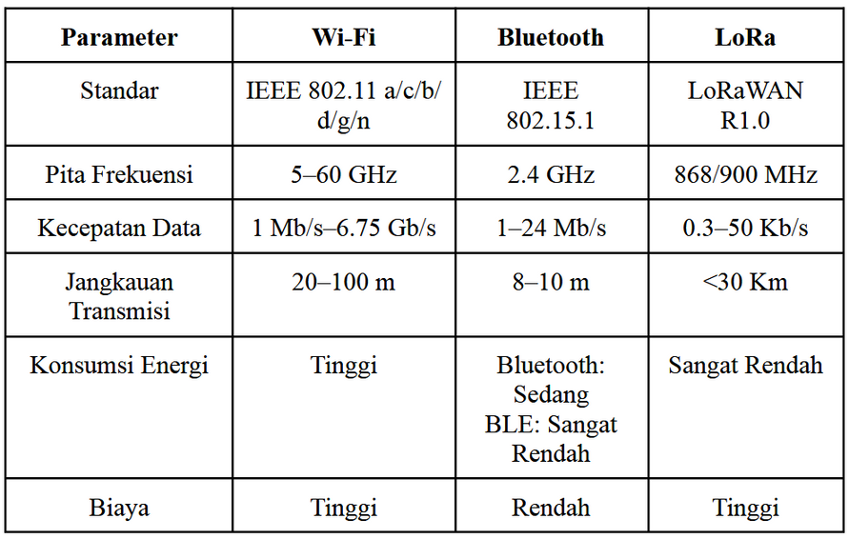
UPN VETERAN JAWA TIMUR
ILMU KOMPUTER
Dasar Teori
Teknologi Komunikasi Nirkabel
Perbandingan Teknologi Komunikasi Nirkabel
Pertukaran data antar perangkat tanpa kabel fisik, menggunakan gelombang elektromagnetik.
Contoh teknologi: Wi-Fi, Bluetooth, LoRa.
Setiap teknologi nirkabel memiliki karakteristik yang berbeda-beda
INFORMATIKA

Slide 16
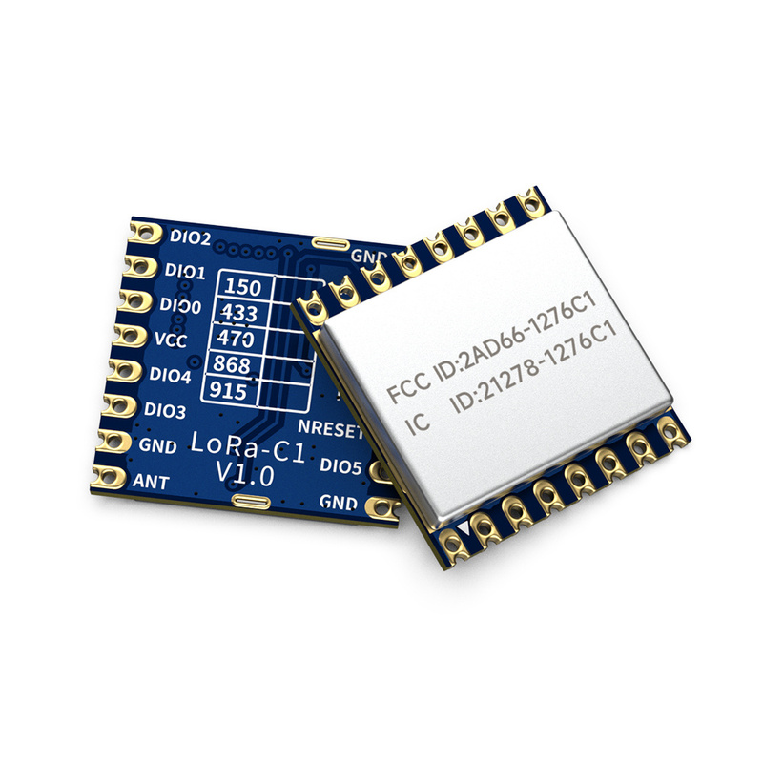
UPN VETERAN JAWA TIMUR
ILMU KOMPUTER
Dasar Teori
LoRa
Teknologi komunikasi nirkabel dengan modulasi Chirp Spread Spectrum (CSS) untuk mendukung komunikasi jarak jauh dengan konsumsi daya rendah.
Bekerja pada frekuensi 433 MHz, 868 MHz, atau 915 MHz,
Jangkauan komunikasi hingga puluhan kilometer tergantung kondisi lingkungan.
Parameter LoRa meliputi spreading factor (SF), bandwidth (BW), dan coding rate (CR) untuk menyeimbangkan jangkauan, kecepatan data, dan efisiensi energi.
INFORMATIKA

Slide 17
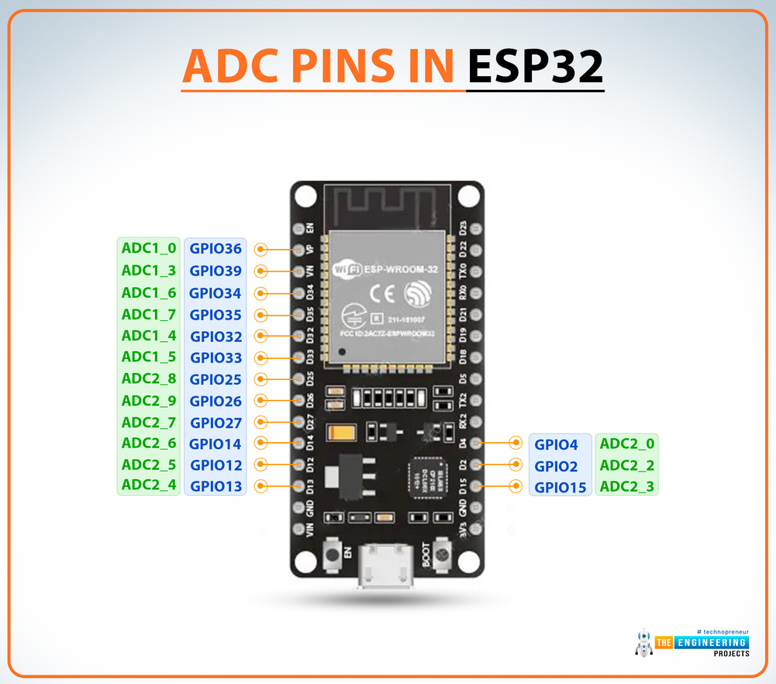
UPN VETERAN JAWA TIMUR
ILMU KOMPUTER
Dasar Teori
Mikrokontroler ESP32
Dikembangkan oleh Espressif Systems sebagai generasi lanjutan ESP8266
Dilengkapi prosesor dual-core dengan kecepatan hingga 240 MHz, memori internal, serta dukungan konektivitas Wi-Fi dan Bluetooth.
Antarmuka GPIO, SPI, I²C, dan UART
Fleksibel untuk mengendalikan berbagai sensor maupun modul
Banyak diaplikasi pada Internet of Things (IoT)
INFORMATIKA

Slide 18
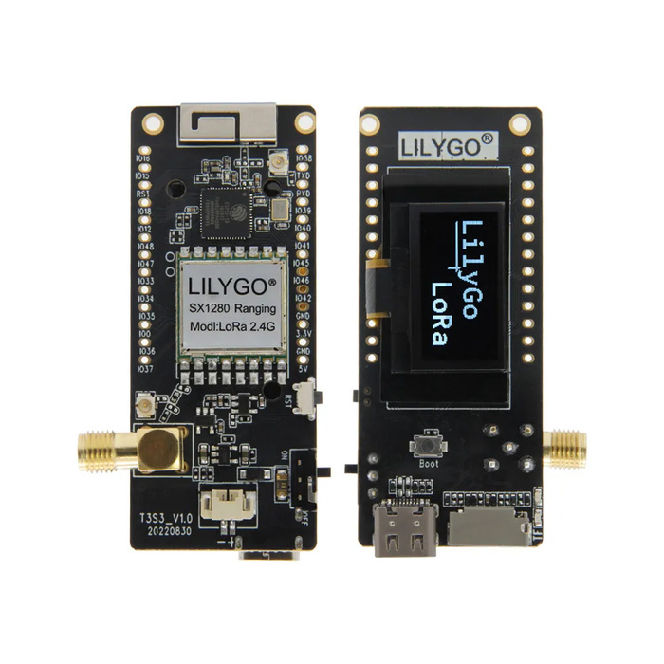
UPN VETERAN JAWA TIMUR
ILMU KOMPUTER
Dasar Teori
LILYGO TTGO LoRa32
Papan pengembang terintegrasi berbasis mikrokontroler ESP32 dilengkapi transceiver LoRa SX1276/SX1278.
Memiliki layar OLED 0.96 inci untuk menampilkan informasi langsung.
Mendukung Wi-Fi dan Bluetooth v4.2 sebagai konektivitas tambahan.
Antarmuka lengkap: GPIO, I²C, SPI, UART, ADC, DAC, dan slot microSD.
Sumber daya fleksibel: micro USB atau baterai Li-Po (dengan konektor JST).
INFORMATIKA

Slide 19
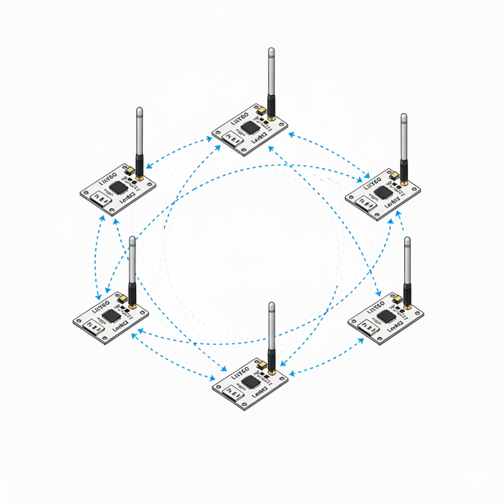
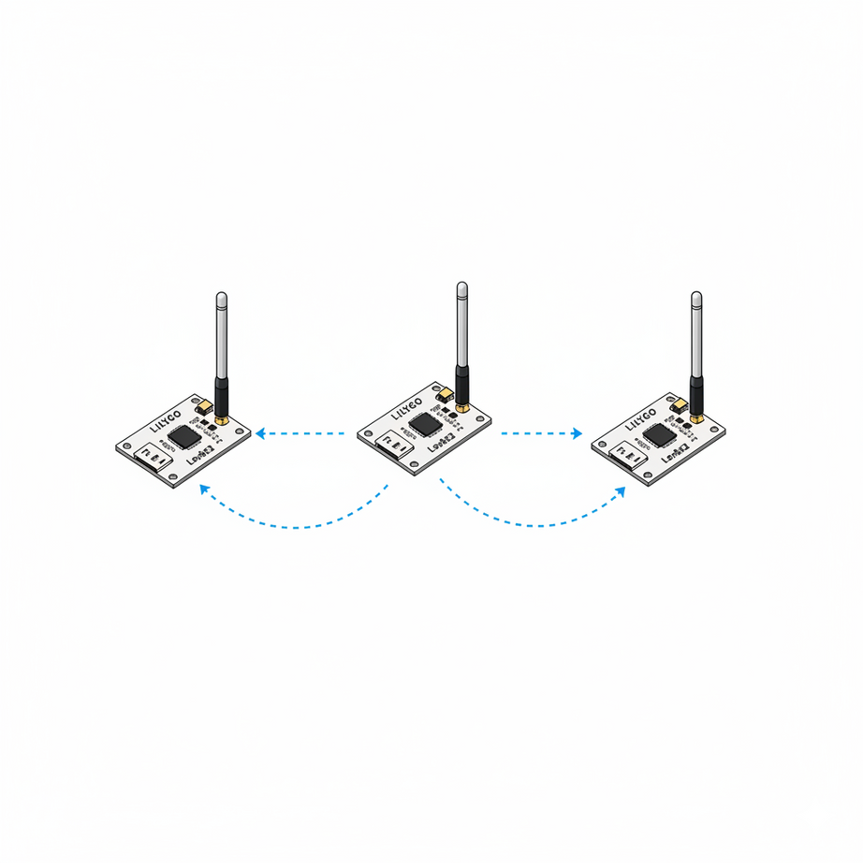
UPN VETERAN JAWA TIMUR
ILMU KOMPUTER
Dasar Teori
Arsitektur Jaringan
Peer-to-peer
Multi-Hop
Dua perangkat berkomunikasi langsung tanpa perantara.
Setiap node → transceiver (dapat mengirim & menerima).
Sederhana & cepat.
Pesan dikirim melalui satu atau lebih node perantara (relay)
Memperluas jangkauan komunikasi melebihi batas P2P.
Efektif untuk wilayah luas atau dengan banyak hambatan.
INFORMATIKA

Slide 20


UPN VETERAN JAWA TIMUR
ILMU KOMPUTER
Dasar Teori
Meshtastic
Firmware open-source berbasis LoRa untuk membangun jaringan komunikasi desentralisasi.
Mendukung arsitektur multi-hop
Dilengkapi fitur hop limit, retransmisi, dan deduplikasi pesan untuk menjaga agar jaringan tetap efisien.
Terhubung ke smartphone melalui Bluetooth
INFORMATIKA

Slide 21
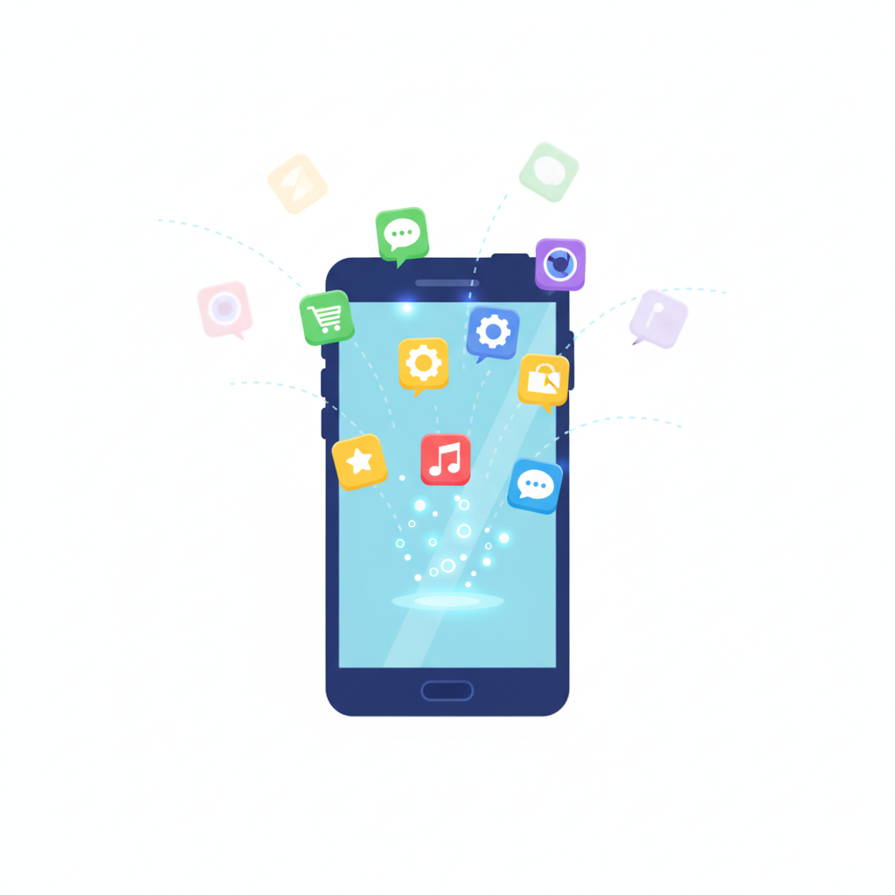
UPN VETERAN JAWA TIMUR
ILMU KOMPUTER
Dasar Teori
Aplikasi Mobile
Perangkat lunak yang berjalan pada smartphone atau tablet (Android/iOS).
Menyediakan antarmuka pengguna yang mudah diakses.
Mendukung berbagai aktivitas: komunikasi, hiburan, pemantauan data.
Dapat memanfaatkan fitur bawaan smartphone: Bluetooth, Wi-Fi, GPS, dsb.
INFORMATIKA

Slide 22
UPN VETERAN JAWA TIMUR
ILMU KOMPUTER
BAB III
DESAIN DAN IMPLEMENTASI
SISTEM
INFORMATIKA

Slide 23
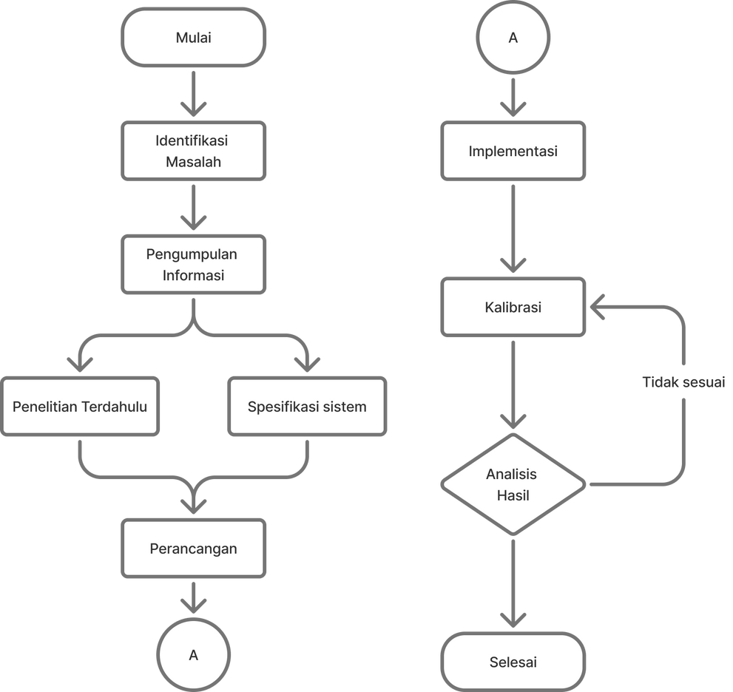
UPN VETERAN JAWA TIMUR
ILMU KOMPUTER
Metode Penelitian
Jenis penelitian: implementatif dengan pendekatan Research and Development (R&D).
Tahapan penelitian
Identifikasi Masalah
Pengumpulan Informasi
Perancangan
Implementasi
Kalibrasi
Analisis Hasil
Alur Penelitian
INFORMATIKA

Slide 24
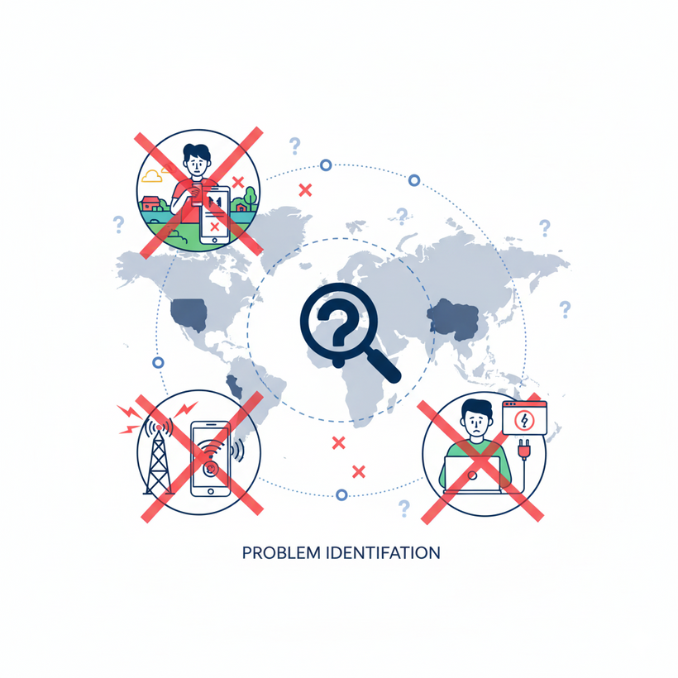
UPN VETERAN JAWA TIMUR
ILMU KOMPUTER
Tahapan Penelitian
Identifikasi Masalah
Wilayah terpencil & situasi darurat → akses internet/seluler sering tidak tersedia.
Menimbulkan kendala komunikasi bagi masyarakat maupun tim darurat.
Diperlukan sistem komunikasi alternatif yang:
Bisa beroperasi tanpa internet
Hemat energi
Dapat digunakan secara luas
INFORMATIKA

Slide 25

UPN VETERAN JAWA TIMUR
ILMU KOMPUTER
Tahapan Penelitian
Pengumpulan Informasi
Kajian penelitian terdahulu → multi-hop LoRa meningkatkan jangkauan
Informasi Perangkat: TTGO LoRa32 + firmware Meshtastic sebagai dasar implementasi.
INFORMATIKA

Slide 26
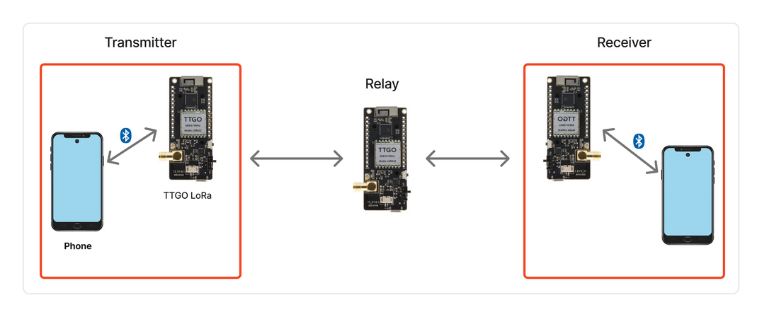
UPN VETERAN JAWA TIMUR
ILMU KOMPUTER
Tahapan Penelitian
Perancangan
Menyusun arsitektur komunikasi LoRa berbasis TTGO LoRa32 + Meshtastic.
Setiap node dapat berfungsi sebagai: pengirim, penerima, relay.
Pesan bisa dikirim melalui node perantara jika tujuan di luar jangkauan secara langsung.
Skenario Pengujian
INFORMATIKA

Slide 27
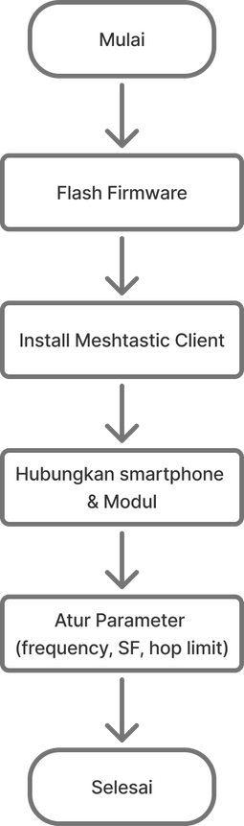
UPN VETERAN JAWA TIMUR
ILMU KOMPUTER
Tahapan Penelitian
Implementasi
Flashing firmware Meshtastic ke TTGO LoRa32.
Konfigurasi melalui aplikasi Meshtastic (parameter: spreading factor, bandwith, dan coding rate).
Node ditempatkan di lokasi berbeda → membentuk jaringan multi-hop siap diuji.
Alur Konfigurasi Meshtastic
INFORMATIKA

Slide 28
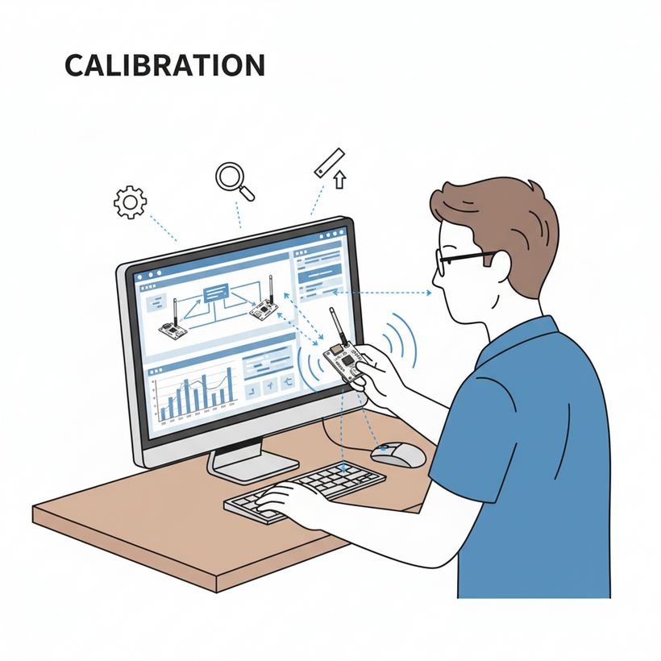
UPN VETERAN JAWA TIMUR
ILMU KOMPUTER
Tahapan Penelitian
Kalibrasi
Menyesuaikan konfigurasi LoRa Meshtastic untuk hasil optimal.
Parameter yang dikalibrasi meliputi
Spreading factor (SF)
Bandwidth (kHz)
Coding Rate (CR)
INFORMATIKA

Slide 29
UPN VETERAN JAWA TIMUR
ILMU KOMPUTER
Tahapan Penelitian
Analisis Hasil
Analisis data setiap hasil pengujian
Hasil ditinjau dari 3 parameter
Packet Delivery Ratio (PDR) : Tingkat keberhasilan pengiriman paket
Latency : Waktu pengiriman
Jangkauan
INFORMATIKA

Slide 30
UPN VETERAN JAWA TIMUR
ILMU KOMPUTER
TERIMA KASIH
Kurang Lebihnya Mohon Dimaafkan
INFORMATIKA

